Slide 1
CSS3.0
by: a very attractive man

Slide 2
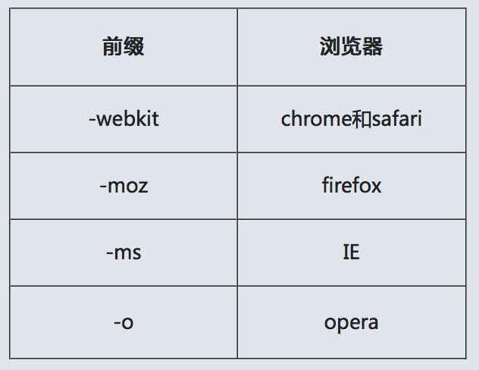
What is CSS3
CSS3是CSS2的升级版本，3只是版本号，它在CSS2.1的基础上增加了很多强大的新功能。 目前主流浏览器chrome、safari、firefox、opera、甚至360都已经支持了CSS3_{大部分功能了}，IE10以后也开始全面支持CSS3了。
CSS3前缀:
在编写CSS3样式时，不同的浏览器可能需要不同的前缀。它表示该CSS属性或规则尚未成为W3C标准的一部分，是浏览器的私有属性，虽然目前较新版本的浏览器都是不需要前缀的，但为了更好的向前兼容前缀还是少不了的。
标准写法如表顺序，再在后面添加无前缀的

Slide 3
CSS3的功能
提供了更加强大且精准的选择器，提供多种背景填充方案，可以实现渐变颜色，可以改变元素的形状、角度等，可以加阴影效果，报纸布局，弹性盒子，ie6混杂模式的盒模型，新的计量单位，动画效果等等等...
但是CSS3的兼容性问题同样也显得格外重要，并不是所有CSS3属性都通过了W3C标准，所以...
我们需要全面的兼容性查阅手册
http://www.runoob.com/cssref/css3-browsersupport.html
兼容性参考手册

Slide 4
初探CSS3
1.border-radius — 圆角
border-radius:20px;
/border-radius:20px 20px 20px 20px;
is equivalent to:
border-top-left-radius:20px;
border-top-right-radius:20px;
border-bottom-right-radius:20px;
border-bottom-left-radius:20px;
is equivalent to:
border-top-left-radius:20px 20px;
border-top-right-radius:20px 20px;
border-bottom-right-radius:20px 20px;
border-bottom-left-radius:20px 20px;

Slide 5
初探CSS3
例子 2
Boreder-radius：1em 2em 1em 2em / 2em 1em 2em 1em
此种写法了解即可…
练习：利用圆角，画半圆，整圆

Slide 6
初探CSS3
2.box-shadow — 盒子阴影
box-shadow: X轴偏移量 Y轴偏移量 [阴影模糊半径] [阴影扩展半径] [阴影颜色] [投影方式];
eg:
.box_shadow{
box-shadow:4px 2px 6px 7px #333333 inset;
}
同一盒子，可以同时加多个阴影，阴影之间用“,”隔开
.box_shadow{
box-shadow:4px 2px 6px #f00, -4px -2px 6px #000, 0px 0px 12px 5px #33CC00 inset;
}

Slide 7
初探CSS3
3.文本阴影text-shadow
语法
text-shadow:X-Offset Y-Offset blur color;
X-Offset：表示阴影的水平偏移距离，其值为正值时阴影向右偏移，反之向左偏移；
Y-Offset：是指阴影的垂直偏移距离，如果其值是正值时，阴影向下偏移，反之向上偏移；
Blur：是指阴影的模糊程度，其值不能是负值，如果值越大，阴影越模糊，反之阴影越清晰，如果不需要阴影模糊可以将Blur值设置为0；
Color：是指阴影的颜色，其可以使用rgba色。
比如，我们可以用下面代码实现设置阴影效果。
text-shadow: 0 1px 1px #fff

Slide 8
初探CSS3
4.颜色值RGBA
颜色之RGBA
RGB是一种色彩标准，是由红(R)、绿(G)、蓝(B)的变化以及相互叠加来得到各式各样的颜色。RGBA是在RGB的基础上增加了控制alpha透明度的参数。
语法：
color：rgba(R,G,B,A)
以上R、G、B三个参数，正整数值的取值范围为：0 - 255。百分数值的取值范围为：0.0% - 100.0%。超出范围的数值将被截至其最接近的取值极限。并非所有浏览器都支持使用百分数值。A为透明度参数，取值在0~1之间，不可为负值。
代码示例：
background-color:rgba(100,120,60,0.5);

Slide 9
初探CSS3
5.渐变的背景颜色 Gradient
CSS3的渐变分为两种
1）线性渐变（linear - to）
语法: linear-gradient([direction], color [percent], color [percent], …)
[] 内为选填
direction角度的单位为 “deg” 也可以用to bottom, to left, to top left等的方式来表达
2）径向渐变（radial - at）
语法:radial-gradient(shape at position, color [percent] , color, …)
shape:放射的形状，可以为原型circle，可以为椭圆ellipse
position: 圆心位置，可以两个值，也可以一个，如果为一个时，第二个值默认center 即 50%。值类型可以为，百分数，距离像素，也可以是方位值(left,top...); /*x 轴主半径 y轴次半径*/

Slide 10
初探CSS3
6.word-wrap:normal|break-word;
文字边界换行
7.font-face
@font-face{
font-family:”myFirstFont”;
src:url('Sansation_Light.ttf'),
url(‘Sansation_Light.eot') format(‘eot’)；
}
p{
font-family:”myFristFont”;
}
format: 此值指的是你自定义的字体的格式，主要用来帮助浏览器识别浏览器对@font-face的兼容问题，这里涉及到一个字体format的问题，因为不同的浏览器对字体格式支持是不一致的，浏览器自身也无法通过路径后缀来判断字体

Slide 11
初探CSS3
@font-face {
font-family: 'diyfont';
src: url('diyfont.eot'); /* IE9+ */
src: url('diyfont.eot?#iefix') format('embedded-opentype'), /* IE6-IE8 */
url('diyfont.woff') format('woff'), /* chrome、firefox */
url('diyfont.ttf') format('truetype'), /* chrome、firefox、opera、Safari, Android, iOS 4.2+*/
url('diyfont.svg#fontname') format('svg'); /* iOS 4.1- */
}
http://www.w3cplus.com/content/css3-font-face

Slide 12
初探CSS3
8.border-image — 边框应用背景
border-image: url(xxx.png) number
stretch 很好理解就是拉伸，有多长拉多长。有多远“滚”多远
repeat (和4角上 同等大小图片进行平铺 当边框中间区域长度不是4角图片大小的整数倍时 会被切割)
铺满(round)(4角上的图片 进行拉伸平铺 不会被切割)（共三个参数）
number 为截取指定图片四周的宽度作为border的背景填充部分(截取图可按border-width 大小伸缩), number为一个数字时是复合写法
最后一个属性为border-image的展示策略
eg:border-image: url('./border.png') 27 round;

Slide 13
初探CSS3
9.背景图片起始位置background-origin
语法：
background-origin ： border-box | padding-box | content-box;
参数分别表示背景图片是从边框，还是内边距（默认值），或者是内容区域开始显示。

Slide 14
初探CSS3
10.裁剪背景background-clip
语法：
background-clip ： border-box | padding-box | content-box | no-clip
参数分别表示从边框、或内填充，或者内容区域向外裁剪背景。no-clip表示不裁切，和参数border-box显示同样的效果。background-clip默认值为border-box。
text : background-clip : text ;
从前景内容的形状（比如文字）作为裁剪区域向外裁剪，如此即可实现使用背景作为填充色之类的遮罩效果
注意：webkit独有属性，且必须配合text-fill-color属性
-webkit-background-clip:text;
-webkit-text-fill-color:transparent;
text-fill-color:-webkit-background-clip;
-webkit-background-clip: text;

Slide 15
初探CSS3
11.背景图片尺寸background-size
设置背景图片的大小，以长度值或百分比显示，还可以通过cover和contain来对图片进行伸缩。
语法：
background-size: auto | <长度值> | <百分比> | cover | contain
取值说明：
1、auto：默认值，不改变背景图片的原始高度和宽度；
2、<长度值>：成对出现如200px 50px，将背景图片宽高依次设置为前面两个值，当设置一个值时，将其作为图片宽度值来等比缩放；
3、<百分比>：0％~100％之间的任何值，将背景图片宽高依次设置为所在元素宽高乘以前面百分比得出的数值，当设置一个值时同上；
4、cover：用一张图片铺满整个背景，如果比例不符，则截断图片
5、contain：尽量让背景内，存在一整张图片

Slide 16
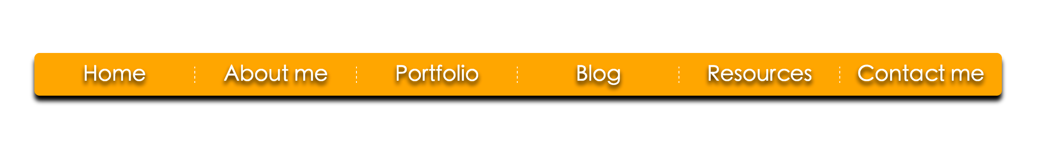
制作导航菜单综合练习题

Slide 17
CSS3选择器
属性选择器
E[att^=“val”] {…} 选择匹配元素E, 且E元素定义了属性att, 其属性值以val开头的任何字符串
E[att$=“val”]{…}选择匹配元素E, 且E元素定义了属性att, 其属性值以val结尾的任何字符串
E[att*=“val”]{…}选择匹配元素E, 且E元素定义了属性att, 其属性值任意位置出现了“val”。即属性值包含了“val”，位置不限。

Slide 18
CSS3选择器
初级伪类选择器：伪类用于向某些选择器添加特殊的效果。
1.root 根标签选择器
“:root”选择器等同于<html>元素，简单点说：
:root{background:orange}
html{background:orange}
得到的效果等同
建议使用:root（xml等）
2.:not 否定选择器
用法和jQuery 中的not类似，可以排除某些特定条件的元素
div:not([class=“demo”]){
background-color:red;
}
意思为除了class为demo的div以外，所有的div的背景颜色都变红

Slide 19
CSS3选择器
伪类的效果可以通过添加一个实际的类来达到。
伪元素的效果则需要通过添加一个实际的元素才能达到。
这也是为什么他们一个称为伪类，一个称为伪元素的原因。
https://segmentfault.com/a/1190000000484493

Slide 20
CSS3选择器
初级伪类选择器
3.empty 空标签选择器
用来选择没有内容的元素、不在文档树中的元素，这里的没有内容指的是一点内容都没有，哪怕是一个空格。
4.target 目标元素选择器
用来匹配被location.hash 选中的元素(即锚点元素)
选择器可用于选取当前活动的目标元素

Slide 21
CSS3选择器
伪类选择器
5.:first-child 第一个子元素
:last-child 最后一个子元素
:nth-child(){} 第xxx个子元素，n代表变量自然数
:nth-last-child(){} 从后往前数
以上四个选择器均有弊端，即如果当前位置元素不是前面所修饰的元素，那么无效
注：其父元素的第 N 个子元素，不论元素的类型。

Slide 22
CSS3选择器
伪类选择器
6.:first-of-type 第一个子元素
:last-of-type 最后一个子元素
:nth-of-type(){} 第xxx个子元素，n代表变量自然数
:nth-last-of-type(){} 从后往前数
此种选择器，限制了类型，即在所修饰元素的类型下选择特定位置的元素。

Slide 23
CSS3选择器
伪类选择器
7 :only-child 唯一子元素选择器
选择是独生子的子元素，即该子元素不能有兄弟元素，它的父元素只有他一个直接子元素。
注意：选择的元素是独生子子元素，而非有唯一子元素的父元素。
:only-of-type
如果要选择第某类特定的子元素(p) 在兄弟节点中是此类元素唯一个的话 就需要用到这个属性了
注意：

Slide 24
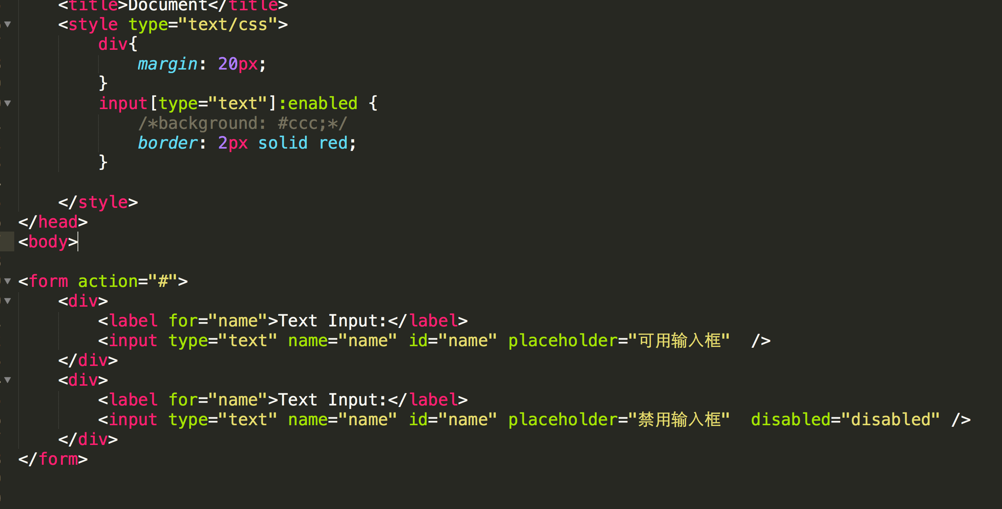
CSS3选择器
伪类选择器
8
:enabled 可用的元素
:disabled 不可用的元素
在web的表单中，有些表单元素有可用（“enabled”）和不可用（“disabled”）状态，比如输入框，密码框，复选框等。在默认情况下，这些表单元素都处在可用状态。那么我们可以通过伪类选择器 enabled 进行选择，disabled则相反。

Slide 25
CSS3选择器
伪类选择器
9
:checked
选择框的被选中状态
注：checkbox, radio 的一些默认状态不可用属性进行改变，如边框颜色。

Slide 26
CSS3选择器
伪类选择器
10
:read-only 选中只读的元素
eg:<input type=“text” readonly=“readonly”/>
:read-write 选中非只读的元素
eg:<input type=“text”/>

Slide 27
CSS3选择器
伪元素选择器：伪元素的效果是需要通过添加一个实际的元素才能达到的。
CSS3对伪元素进行了一定的调整，在以前的基础上增加了一个: 也就是现在变成了::first-letter,::first-line,::before,::after
另外还增加了一个::selection
1.
::selection
“::selection” 选择器是用来匹配突出显示的文本（用鼠标选择文本的时候）。浏览器默认情况下，用鼠标选择网页文本是以“蓝色的北京，白色的字体”显示的。
属性：user-select: none;
注：火狐下必须加-moz-
-moz-::selection

Slide 28
CSS3选择器
条件选择
E > F an F element child of an E element
直接子元素
E + F an F element immediately preceded by an E element
后面的紧挨着的兄弟节点
E ~ F an F element preceded by an E element
后面的兄弟节点

Slide 29
课堂小练习
点击小图表，切换指定区域的背景图片,要求不能用js

Slide 30
CSS3提升部分
形状变换 — 高级动画基础
transform 可以实现元素的形状、角度、位置等的变化。
值：
rotate(); 以x/y/z为轴进行旋转，默认为z
rotatex(), rotatey(), rotatez(), rotate3d(x, y, z, angle) x, y, z --->
scale(); 以x/y为轴进行缩放
scale(x, y) 接受两个值，如果第二参数未提供，则第二个参数使用第一个参数的值
scalex(),scaley() 值是数字表示倍数，不加任何单位
scalez()
scale3d() → scale3d(sx,sy,sz)

Slide 31
CSS3提升部分
形状变换 — 高级动画基础
skew(); 对元素进行倾斜扭曲
skew(x, y);接受两个值，第一个参数对应X轴，第二个参数对应Y轴。如果第二个参数未提供，则默认值为0
skewx(), skewy()
translate(); 可以移动距离,相对于自身位置。
translate(x, [y])
translatex(),translatey(),translatez(),translate3d(x, y, z)

Slide 32
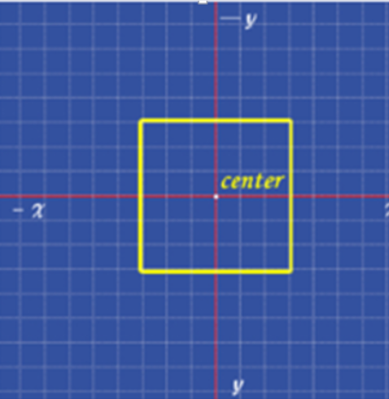
CSS3提升部分
transform-origin 变换原点
任何一个元素都有一个中心点，
默认情况下，其中心点是居于元素x轴和y轴的50%处，如图。
取值如下

Slide 33
CSS3提升部分
transition 过渡动画
transition 属性是css3的一个复合属性，主要包括一下几个子属性
transition-property:指定过渡或动态模拟的css属性
transition-duration:指定过渡所需要的时间
transition-timing-function:指定过渡函数
transition-delay:指定开始出现的延迟时间

Slide 34
CSS3提升部分
transition 过渡动画可以参与过渡的属性

Slide 35
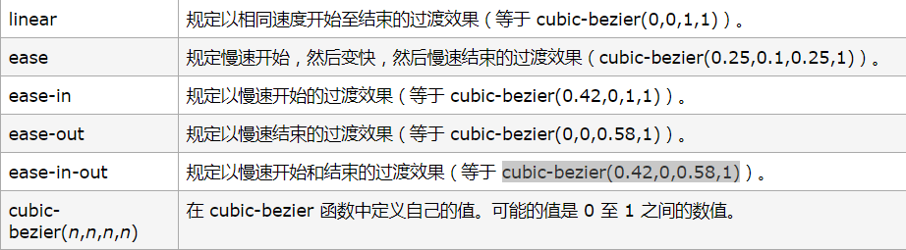
CSS3提升部分
transition 速录函数可以选择的值

Slide 36
CSS3提升部分
animation 动画铺垫
动画关键帧
@keyframes
animation 动画会按照keyframes 关键帧里面指定的帧状态而过渡执行。
0% - 100% 代表动画的时间过渡
@keyframes demoMove{
0%{ background-color:red;}
10%{ background-color:green;}
20%{ background-color:white;}
50%{ width:200px;}
100%{ height:200px;}
}
帧频里面如果只有 0% 和 100%两个关键帧，那么可以用 from to 代替

Slide 37
CSS3提升部分
animation 动画
animation 属性为css3的复合属性，主要包括以下子属性
animation-name: 此属性为执行动画的 keyframe 名
animation-duration:此属性为动画执行的时间
animation-timing-function:指定过渡函数速率
animation-delay: 执行延迟时间
animation-direction: normal/reverse/alternate/alternate-reverse;
animation-iteration-count:infinite/number;
animation-fill-mode:forwards/backwards/both/none;

Slide 38
CSS3提升部分
animation 动画
animation-iteration-count:
属性主要用来定义动画的播放次数。
n 播放次数
infinite 无限次
animation-direction:
属性主要用来设置动画播放方向
normal 默认值。动画按正常播放。 测试 »
reverse 动画反向播放。 测试 »
alternate 动画在奇数次（1、3、5...）正向播放，在偶数次（2、4、6...）反向播放。 测试 »
alternate-reverse 动画在奇数次（1、3、5...）反向播放，在偶数次（2、4、6...）正向播放。 测试 »

Slide 39
CSS3提升部分
animation 动画
animation-play-state:
属性主要用来控制元素动画的播放状态。
running 播放
paused 暂停
animation-fill-mode:
属性定义在动画开始之前和结束之后发生的操作。主要具有四个属性值：
none:
默认值，表示动画将按预期进行和结束，在动画完成其最后一帧时，动画会反转到初始帧处
forwards:
表示动画在结束后继续应用最后的关键帧的位置
backwards:
会在向元素应用动画样式时迅速应用动画的初始帧（结合延迟1s来看）
both:
元素动画同时具有forwards和backwards效果

Slide 40
CSS3提升部分
columns 多列布局
为了能在Web页面中方便实现类似报纸、杂志那种多列排版的布局，W3C特意给CSS3增加了一个多列布局模块（CSS Multi Column Layout Module）。它主要应用在文本的多列布局方面，这种布局在报纸和杂志上都使用了几十年了，但要在Web页面上实现这样的效果还是有相当大的难度，庆幸的是，CSS3的多列布局可以轻松实现。
语法：
columns: [column-width] [column-count];
column-width:指每一列的宽度 根据容器宽度自适应 （最小宽度）
column-count:指规定的列数 唯一精准的是列数
不要两一起使用 会乱

Slide 41
CSS3提升部分
columns 多列布局
column-gap:设置列与列之间的宽度，直接用数值表示即可(eg:10px)
column-gap主要用来设置列与列之间的间距 如果没有显示设置column-gap值时，其值大小会根据浏览器默认的font-size来定

Slide 42
CSS3提升部分
columns 多列布局
但column-rule是不占用任何空间位置的，在列与列之间改变其宽度不会改变任何列的位置。
column-rule-width: 宽度
类似于border-width属性，主要用来定义列边框的宽度，其默认值为“medium”。
column- rule-width属性接受任意浮点数，但不接收负值。
但也像border-width属性一样，可以使用关键词：medium、thick和thin。
column-rule-style: 样式
类似于border-style属性，主要用来定义列边框样式，其默认值为“none”。
column-rule-style属性值与border-style属值相同，
包括none、hidden、dotted、dashed、solid、double、groove、ridge、inset、outset
column-rule-color: 颜色
类似于border-color属性

Slide 43
CSS3提升部分
columns 多列布局
column-span: 1/all
设置多列布局元素内的子元素，可以跨列，类似标题效果。即一个新闻标题要横跨所有内容列。注：此属性要在子元素上设置。

Slide 44
CSS3提升部分
hack1
假设现在列宽为195px,同时列之间的距离为0；而且他们之间没有任何样式
此时两列的宽度为了填补列与列之间的空间，他们两列的宽度自动变成了变大 200px。
大家还可以测试一下，当你把column-gap样式禁掉时，此时列只会显示一列，(因为加上gab 外部容器容纳不下了 所以变成了一列)前面也说过，
如果没有显示设置column-gap值时，其值大小会根据你所设置的font-size来定，
因此容器无法容现两列的位置，从而第一列宽度扩展到容器大小一样
.colGapHack {
width: 400px;
border: 1px solid #008000;
-moz-column-width: 195px;
-webkit-column-width: 195px;
column-width: 195px;
-moz-column-gap: 0;
-webkit-column-gap: 0;
column-gap: 0;
-moz-column-rule: 0 none;
-webkit-column-rule: 0 none;
column-rule: 0 none;
}

Slide 45
CSS3提升部分
hack2
虽然设置的列宽大于元素容器的宽度(两列的宽度 加上默认的gap 大于 width)，但并不会让元素内容按列的宽度进行布局而撑破元素容器。他只会把列宽降到与元素容器宽度相等。
解决办法:
column-width = (width-(n-1)*font-size)/n
/*其中n大于或等于2;并且其他值为默认值
如当n为2 时 所设置的column-width 大于上面公式算出的值 那么 就会变成1列
（Opera下最好再减1个px，当然如果你是中文的话也最好这样做，减1-2px，至于为什么，只有opera能解释清楚。）
.colBigWidth {
width: 400px;
border: 1px solid #008000;
-moz-column-width: 200px;
-webkit-column-width: 200px;
column-width: 200px;
}

Slide 46
CSS3提升部分
盒模型
在css中盒模型被分为两种，第一种是w3c的标准盒模型，另一种是IE6混杂模式的传统模型。他们都是对元素计算尺寸的模型。但他们的不同是计算的方式不同。
1.W3C标准盒模型
element空间高度（盒子） = width + padding + border;
width 为内容高度。即width不包括padding 和 border
2.IE6混杂模式盒模型
内容高度 （盒子）= width - padding - border
即 设置width的数值就是element 的空间高度，width包含padding 和border

Slide 47
CSS3提升部分
盒模型
css3中有一个可以选择盒模型的属性。
box-sizing : border-box/content-box
content-box为W3C标准盒子
border-box为IE6混杂模式的盒子

Slide 48
CSS3提升部分
弹性盒子display:flex
flex为复核属性，且必须配合父元素display:flex使用。
以下6个属性设置在项目（子元素）上:
flex-grow：放大比例
flex-shrink：缩小比例
flex-basis：伸缩基准值
flex：是flex-grow, flex-shrink 和 flex-basis的简写
order：排列顺序
align-self ：单个项目对齐方式

Slide 49
1.flex-grow
根据所设置的比例分配盒子所剩余的空间
拓展：左右两栏布局 默认值0；
.demo{
flex-grow: number;
}

Slide 50
2.flex-shrink
置元素的收缩比例— 多出盒子的部分，按照比例的大小砍掉相应的大小，即比例越大，被砍的越大，默认值1；
.demo{
flex-shrink: number;
}
eg:盒子400px; 三个子元素200px; 多出200px;
缩减的宽度=(flex-shrink1 * width1) /( flex-shrink1 * width1 + flex-shrink2 * width2) * moreWidth

Slide 51
3.flex-basis
伸缩基准值.项目占据主轴的空间
该属性设置元素的宽度或高度，当然width也可以用来设置元素宽度，如果元素上同时出现了width 和flex-basis那么flex-basis会覆盖width的值
子元素宽度尽可能按照basis来如果基准值相加大于容器宽度那么 下面由下面公式分配宽度给子元素
( flex-basis/(flex-basis相加) ) * 容器的宽度

Slide 52
4.flex
常用简化写法:
flex:1 —> flex:1 1 0%;
flex:3 —> flex:3 1 0%;
注意:flexbox布局和原来的布局是两个概念，部分css属性在flexbox盒子里面不起作用，eg：float， clear， column,vertical-align 等等
真实情况：
son1 = (flex-shrink) * flex-basis；
son2 = (flex-shrink) * flex-basis；
…..
sonN = (flex-shrink) * flex-basis；
加权值 = son1 + son2 + …. + sonN；
压缩的宽度 w = (子元素flex-basis值 * (flex-shrink)/加权值) * 溢出值
缩减值1：(flex-basis1 * 1/ 加权值) * 溢出值
缩减值2：(flex-basis2 * 2/ 加权值) * 溢出值
缩减值3：(flex-basis3 * 3/ 加权值) * 溢出值
最后son1、son2、son3，的实际宽度为：
flex-basisn– 缩减值n = son n 真实宽度；

Slide 53
5.order
number定义项目的排列顺序。数值越小，排列越靠前，默认为0
.demo{
order: number;
}

Slide 54
6.align-self
align-self属性允许单个项目有与其他项目不一样的对齐方式，可覆盖align-items属性。默认值为auto，表示继承父元素的align-items属性，如果没有父元素，则等同于stretch。
.demo{
align-self: auto | flex-start | flex-end | center | baseline | stretch;
}

Slide 55
以下6个属性设置在容器上:
1.flex-direction 决定主轴的方向
2.flex-wrap 是否换行
3.flex-flow flex-direction和flex-wrap的简写
4.justify-content 项目在主轴上的对齐方式
5.align-items 在侧轴上如何对齐
6.align-content 多根轴线的对齐方式

Slide 56
CSS3提升部分
flex-flow:flex-direction | flex-wrap
flex-direction：row | row-reverse | column | column-reverse
flex-wrap：nowrap（默认） | wrap | wrap-reverse 溢出换行问题
当设置flex-grow属性的时候wrap失效，flex-basis尽可能按basis值往大了去从而达到折行的目的， flex-shrink会失效 (根据子元素实际的宽度判断是否折行)
检索弹性盒子元素在主轴（横轴）方向上的对齐方式。
justify-content:center; 作用多行元素单行都可以
当伸缩容器的侧轴还有多余空间时，本属性可以用来调准「伸缩行」在伸缩容器里的对齐方式
align-content:center; 注此方法在盒子里只有一行元素时，不生效。
定义flex子项在flex容器的当前行的侧轴（纵轴）方向上的对齐方式。
align-items: center; 在水平（垂直）的轴上居中。
左右垂直居中问题;

Slide 57
1.flex-direction属性决定主轴的方向,即项目的排列方向
.box {
flex-direction: row | row-reverse | column | column-reverse;
}
row（默认值）：主轴为水平方向，起点在左端。
row-reverse：主轴为水平方向，起点在右端。
column：主轴为垂直方向，起点在上沿。
column-reverse：主轴为垂直方向，起点在下沿。

Slide 58
2.flex-wrap属性
默认情况下，项目都排在一条线（又称"轴线"）上。flex-wrap属性定义，如果一条轴线排不下，如何换行。
.box{
flex-wrap: nowrap | wrap | wrap-reverse;
}
（1）nowrap（默认）：不换行。
（2）wrap：换行，第一行在上方。
（3）wrap-reverse：换行，第一行在下方。

Slide 59
3.flex-flow
flex-flow属性是flex-direction属性和flex-wrap属性的简写形式，默认值为row nowrap。
.box {
flex-flow: <flex-direction> || <flex-wrap>;
}

Slide 60
4.justify-content属性
justify-content属性定义了项目在主轴上的对齐方式。
.box {
justify-content: flex-start | flex-end | center | space-between | space-around;
}
它可能取5个值，具体对齐方式与轴的方向有关。下面假设主轴为从左到右。
flex-start（默认值）：左对齐
flex-end：右对齐
center： 居中
space-between：两端对齐，项目之间的间隔都相等。
space-around：每个项目两侧的间隔相等。所以，项目之间的间隔比项目与边框的间隔大一倍。
demo:居中对齐

Slide 61
5.align-items属性
align-items属性定义项目在侧轴上如何对齐。
.box {
align-items: flex-start | flex-end | center | baseline | stretch;
}
它可能取5个值。具体的对齐方式与交叉轴的方向有关，下面假设交叉轴从上到下。
flex-start：交叉轴的起点对齐。
flex-end：交叉轴的终点对齐。
center：交叉轴的中点对齐。
baseline: 项目的第一行文字的基线对齐。
stretch（默认值）：如果项目未设置高度或设为auto，将占满整个容器的高度。
demo: 水平垂直居中

Slide 62
6.align-content属性
align-content属性定义了多根轴线的对齐方式。如果项目只有一根轴线，该属性不起作用。
.box {
align-content: flex-start | flex-end | center | space-between | space-around | stretch;
}
该属性可能取6个值。
flex-start：与交叉轴的起点对齐。
flex-end：与交叉轴的终点对齐。
center：与交叉轴的中点对齐。
space-between：与交叉轴两端对齐，轴线之间的间隔平均分布。
space-around：每根轴线两侧的间隔都相等。所以，轴线之间的间隔比轴线与边框的间隔大一倍。
stretch（默认值）：轴线占满整个交叉轴。

Slide 63
CSS3提升部分
透明色颜色值 transparent
transparent 是颜色中的透明色。
利用transparent画三角
eg: div{
width:100px;
height:100px;
border:100px solid black;
border-left-color:red/transparent;
border-top-color:green/transparent;
border-right-color:blue/transparent;
}

Slide 64
CSS3提升部分
单位值
模拟移动端的meta
<meta name="viewport" content="width=device-width,minimum-scale=1.0,maximum-scale=1.0,user-scalable=no">

